Slide 1
3
3
2
1
المراجعة
الدرس 4
الدرس 3
الدرس 2
الدرس 1

Slide 2





أيقونات توجيهية
توجيهات الأستاذ(ة)
تعيين تلميذ للإجابة
المرور بين الصفوف
عرض فيديو
المرور للشريحة الموالية بعد عرض الفيديو
العمل في ثنائيات

Slide 3
برمجة الأسبوع الأول
(ة)خاص بالأستاذ
الدرس 2
الدرس 1
الدرس 1
مُقارَنَةُ وَتَرتيبُ أَعْدادٍ كَسْرِيَةٍ لَها نَفْسُ الْمَقامِ
تَعَرُّفُ الأَعْدادِ الْكَسْرِيَةِ الْمُتَكافِئَةِ
اَلأَعدادُ مِن 0 إِلى 999 (مراجعة المستلزمات)
الدرس 4
الدرس 3
حَلُّ المَسائِل : وَضْعِياتُ الْمُقارَنَةِ
مُقارَنَةُ وَتَرتيبُ أَعْدادٍ كَسْرِيَةٍ لَها نَفْسُ الْبَسْطِ
المراجعة
مُراجَعَةُ دُروسِ الأُسْبوعِ الأَوَّلِ

Slide 4
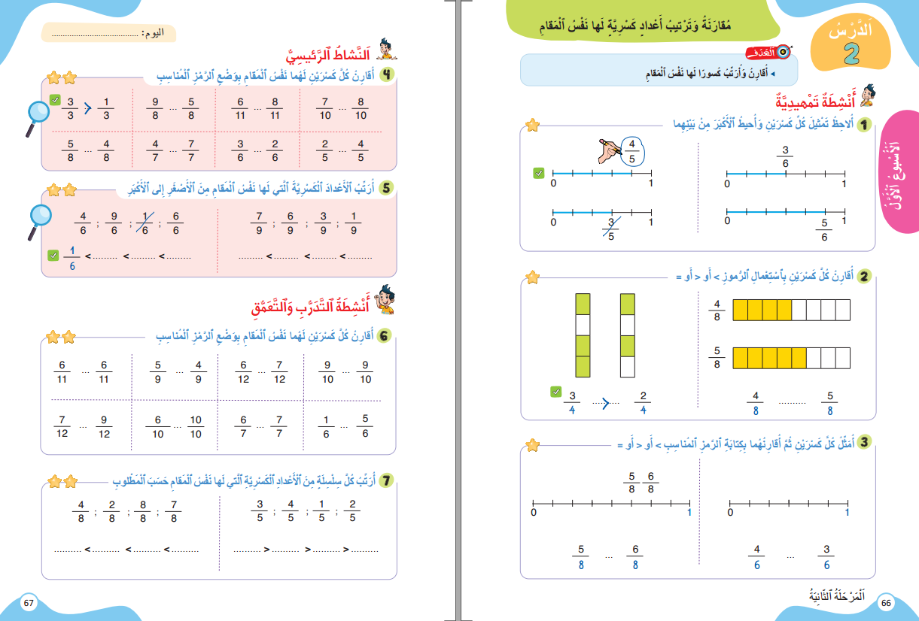
درس اليوم
(ة)خاص بالأستاذ
مُقارَنَةُ وَتَرتيبُ أَعْدادٍ كَسْرِيَةٍ لَها نَفْسُ الْمَقامِ

Slide 5
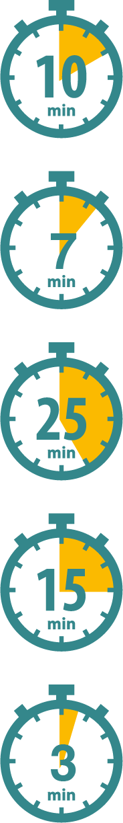
(ة)خاص بالأستاذ
مراحل الدرس
افتتاح الدرس:
5
1
نمذجة
7
2
ممارسة الموجهة
30
3
ممارسة المستقلة
15
4
اختتام الدرس
5

Slide 6
(ة)خاص بالأستاذ
عند نهاية الدرس
على الأقل 80% من المتعلمين سيكونون قادرين على:
مُقارَنَةِ وَتَرْتيبِ أَعْدادٍ كَسْرِيَةٍ لَها نَفْسُ الْمَقامِ

Slide 7




مرحباً سنتابع درسا جديدا مع مجد وندى

Slide 8

(ة)خاص بالأستاذ
افتتاح الدرس
1
تصحيح الواجب المنزلي
حساب ذهني

Slide 9
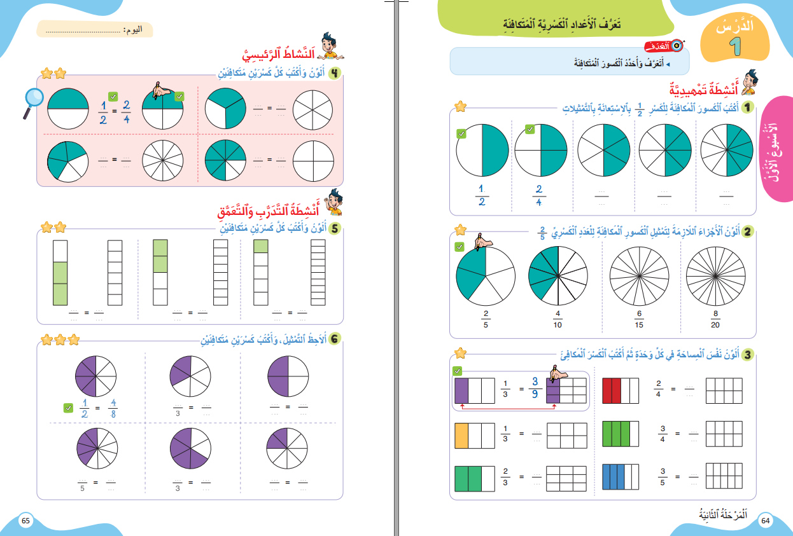
خذوا الكراسة، ص 65 – سنصحح تمارين الواجب المنزلي

Slide 10
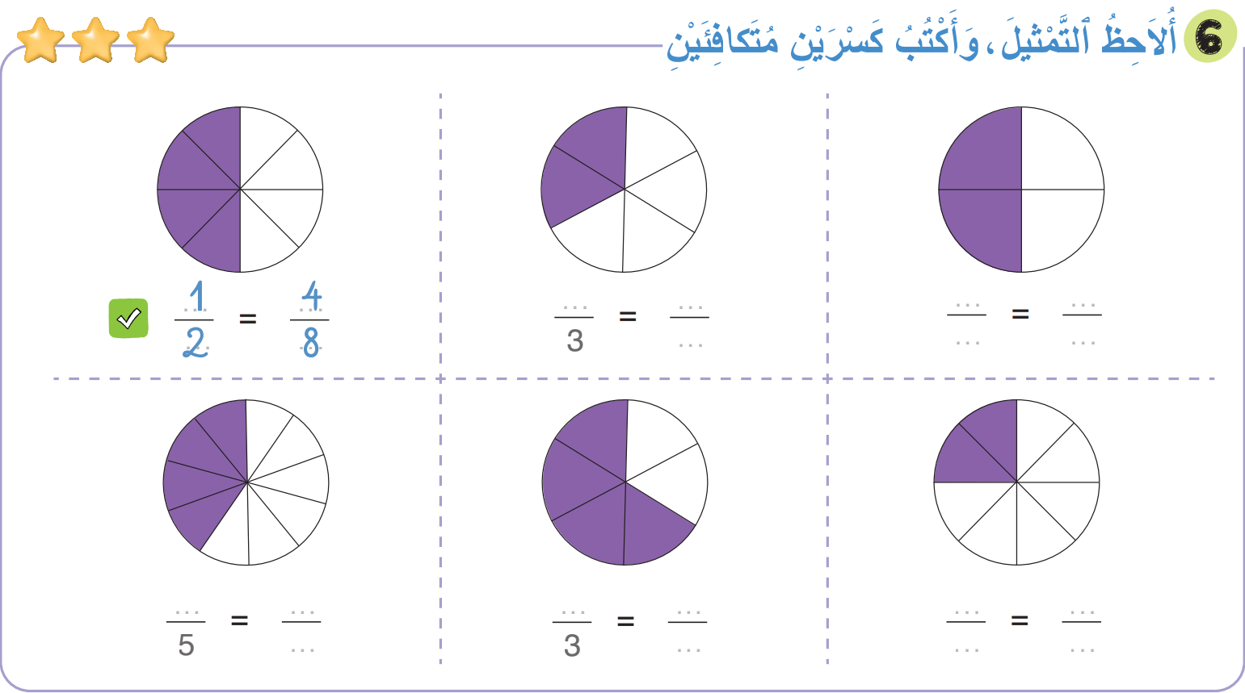
صححوا التمرين 6 بسرعة، لديكم دقيقة واحدة.
1
2
1
2
6
2
4
2
4
2
4
1
2
10
6
4
8

Slide 11
(ة)خاص بالأستاذ
افتتاح الدرس
1
تصحيح الواجب المنزلي
حساب ذهني

Slide 12
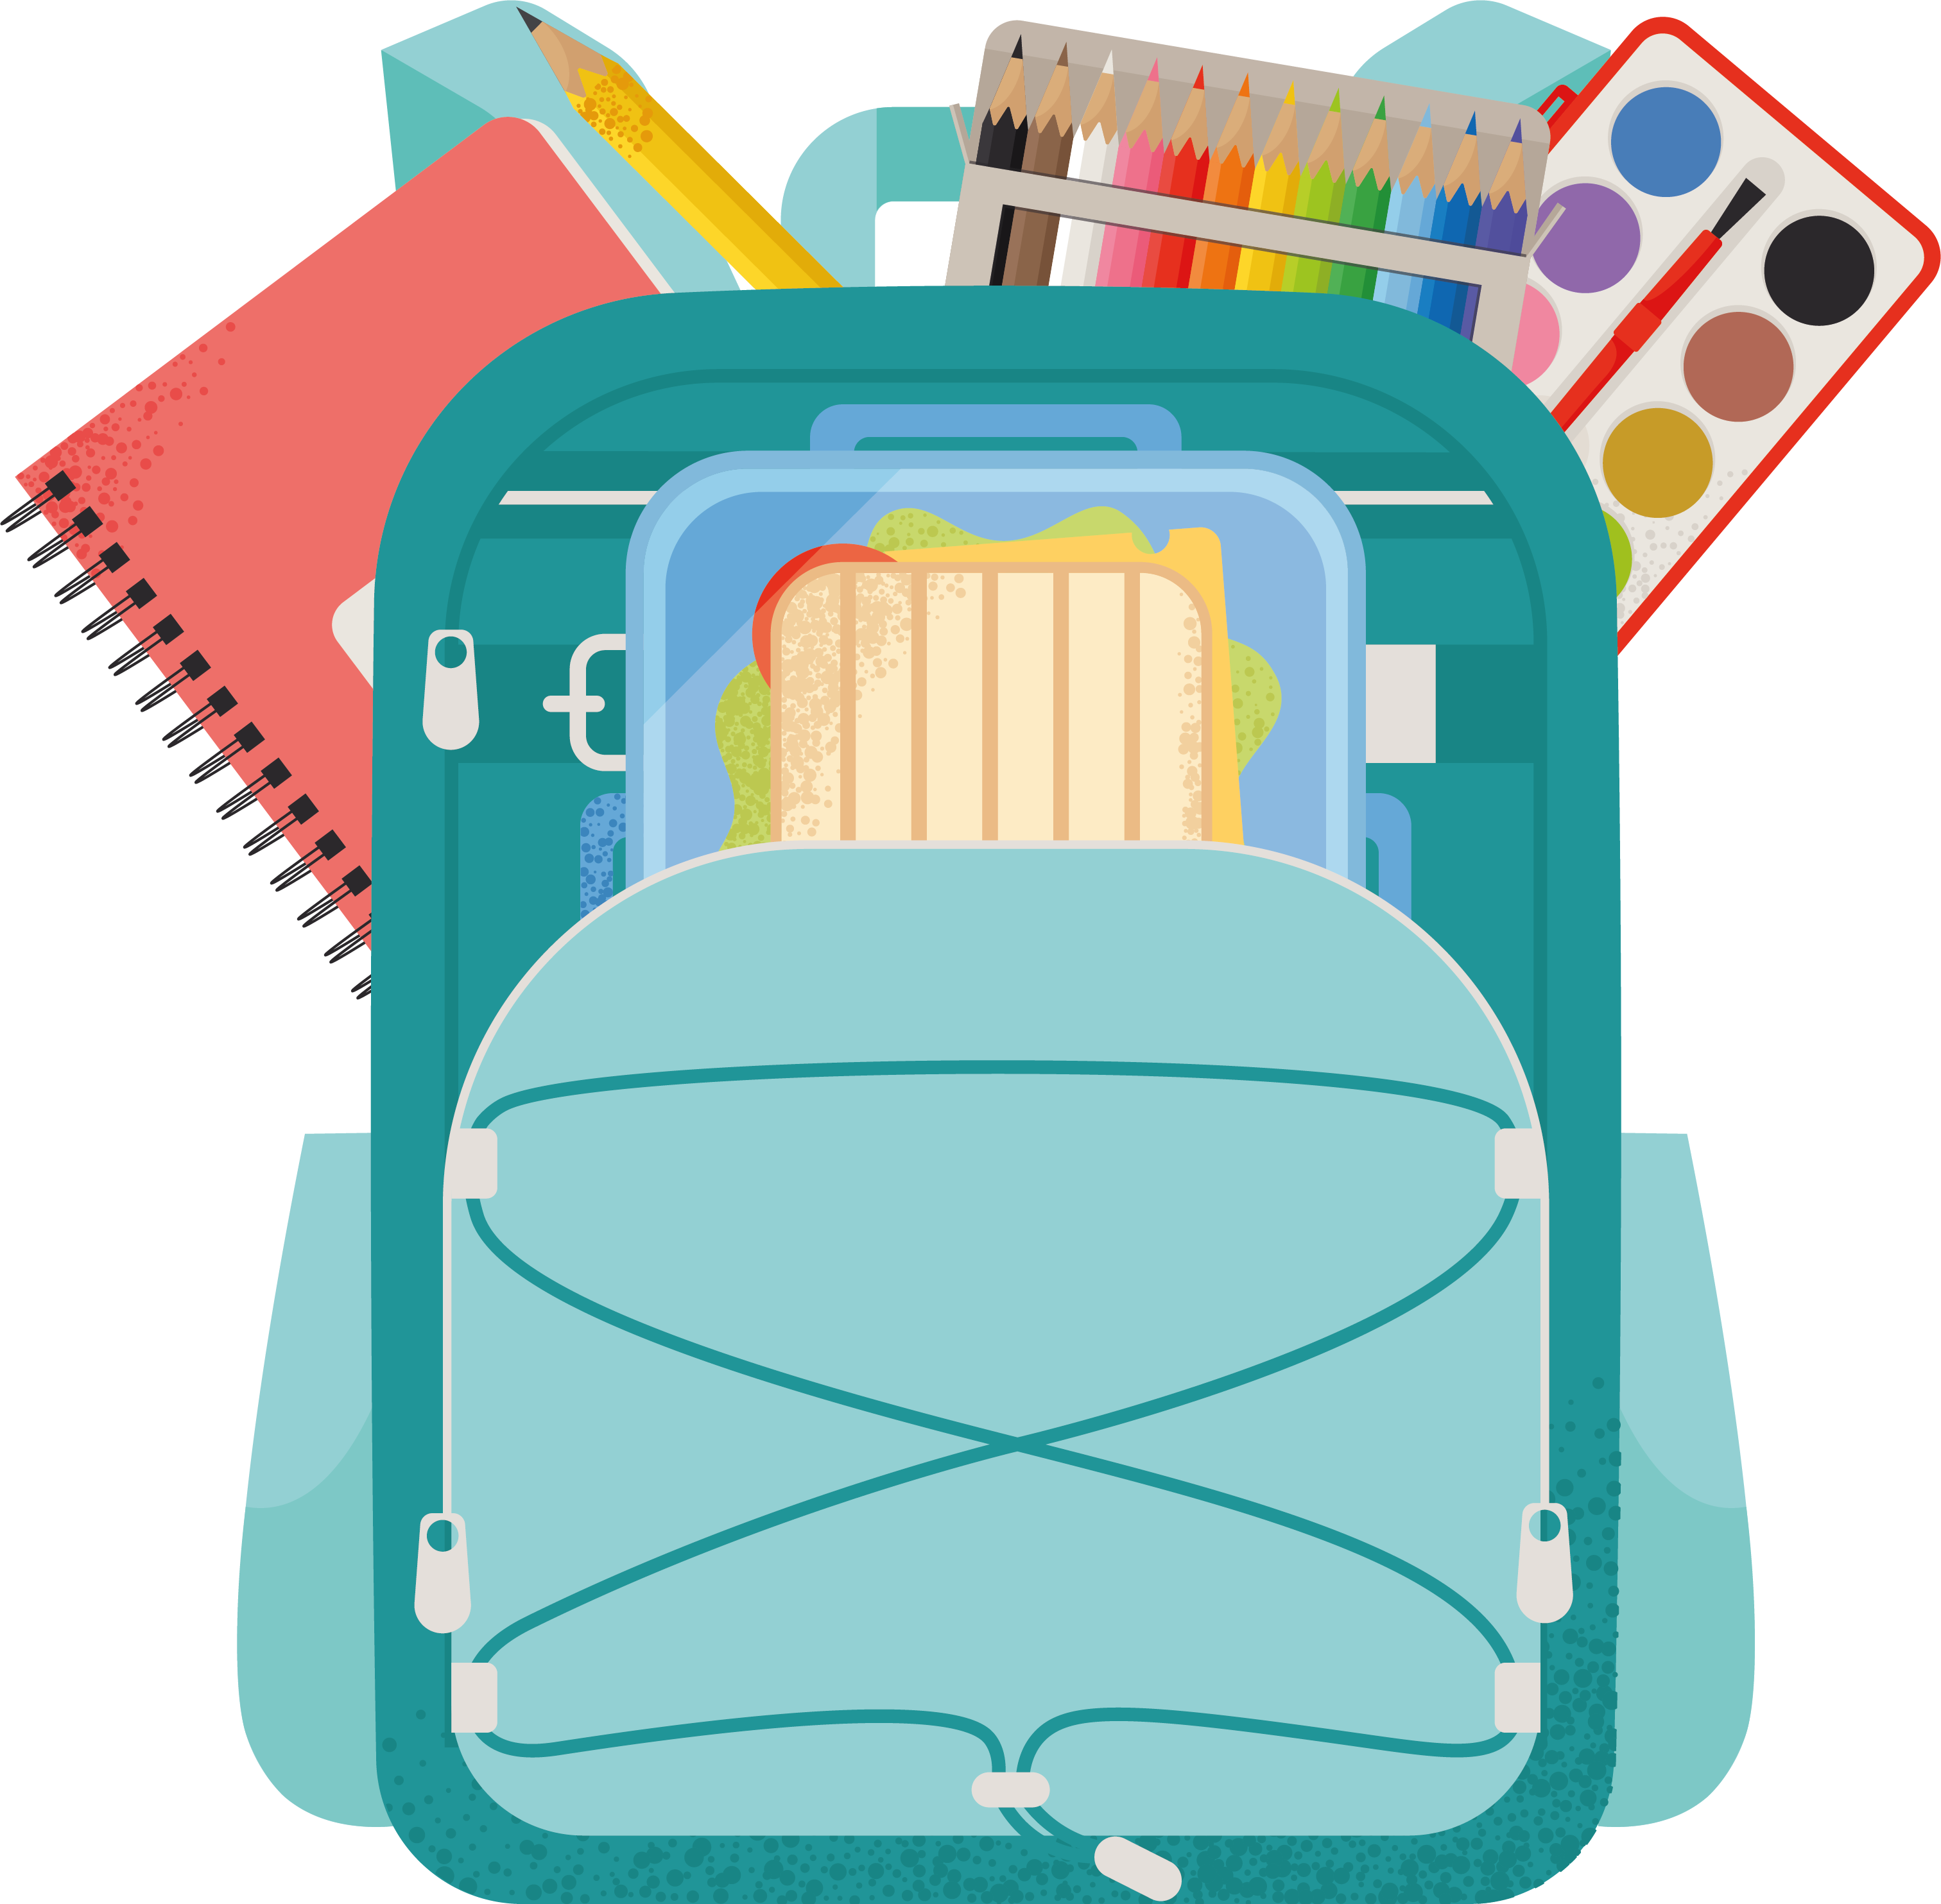
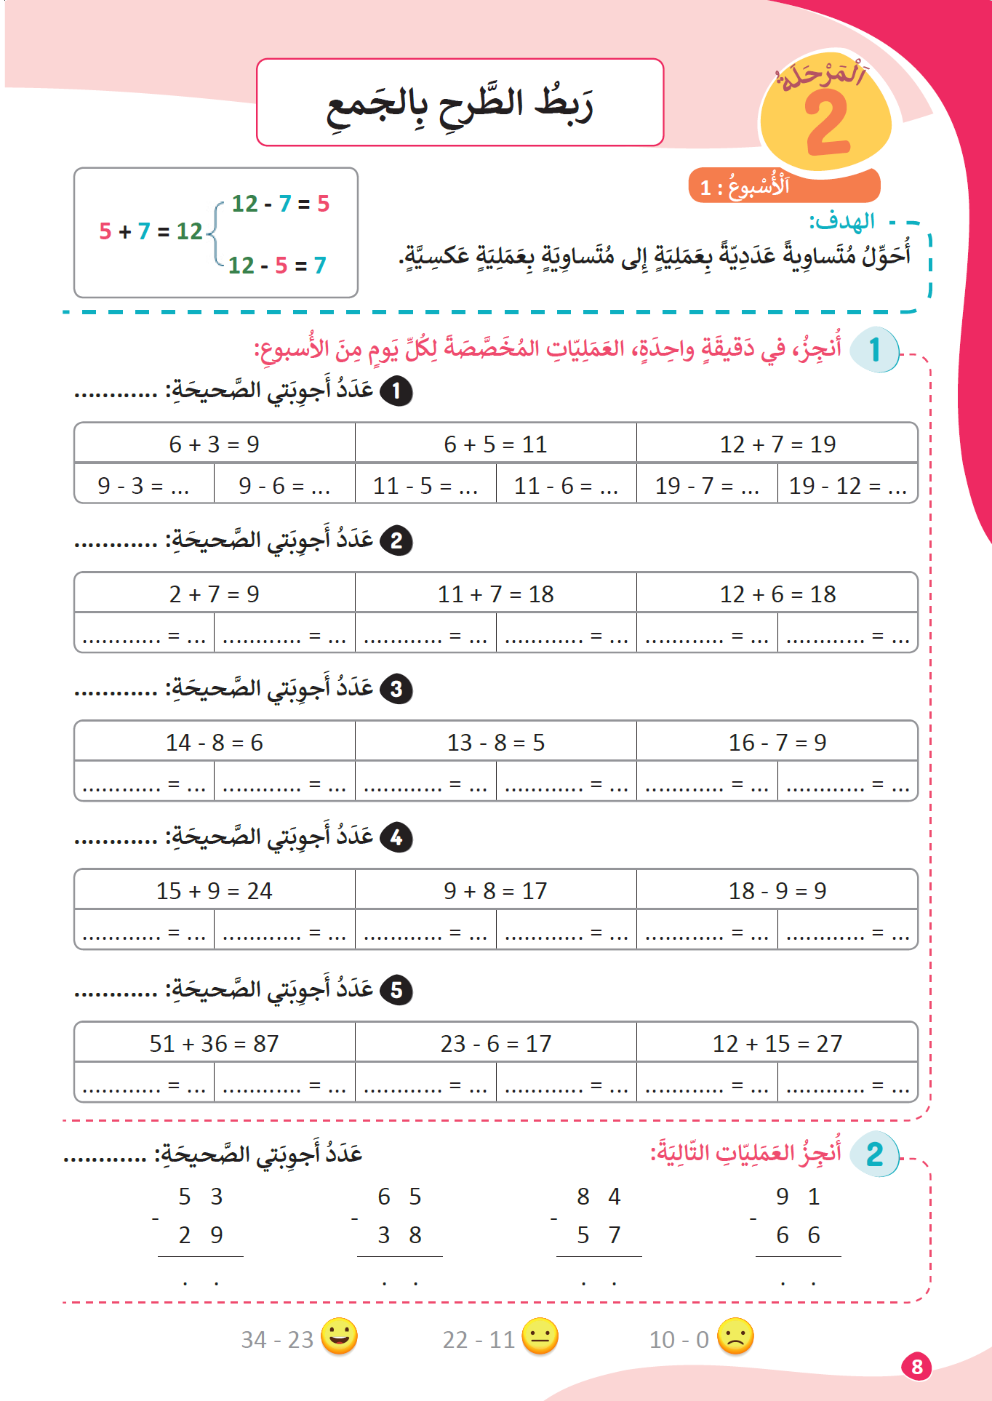

ننتقل إلى نشاط الحساب الذهني. خذوا كراسات الحساب الذهني ص8

Slide 13

لديكم دقيقة واحدة لتحولوا هذه المتساويات إلى الطرح..
A
5 + 7 =12
مِثالٌ :
12 – 7 = 5
A
اُكْتُبواْ:
12 – 5 = 7

Slide 14
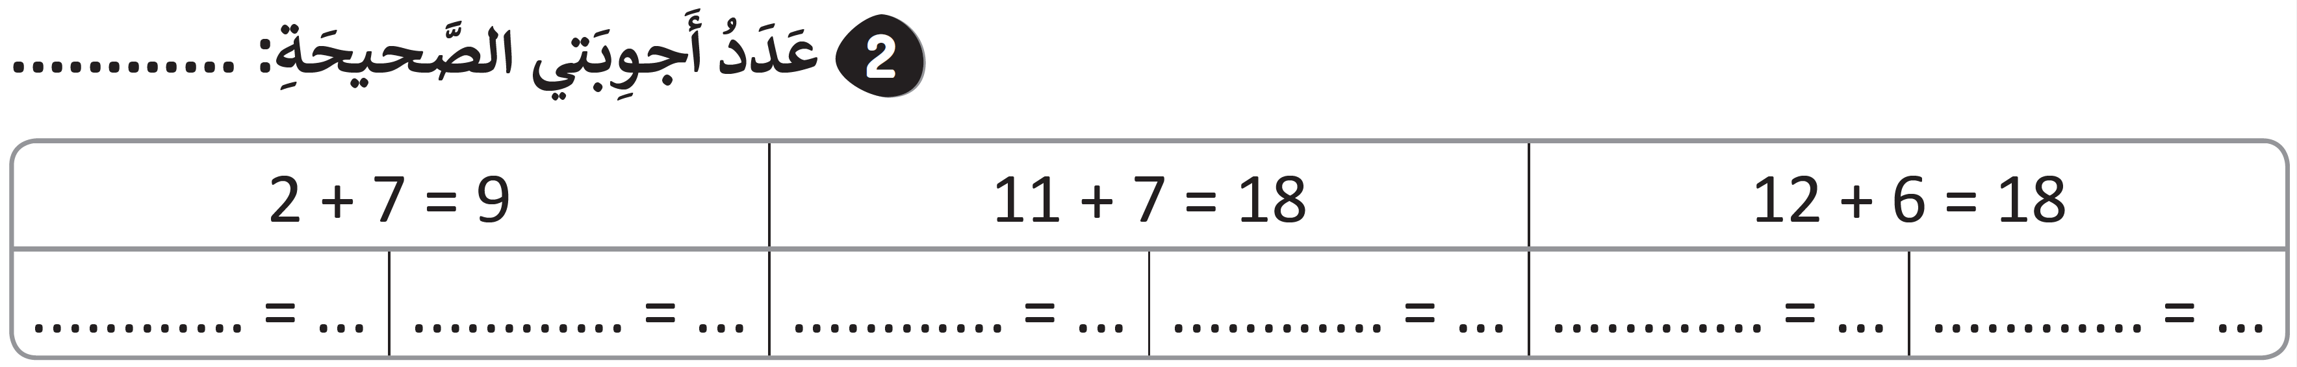
أنجزوا؛ أمامكم دقيقة واحدة

Slide 15
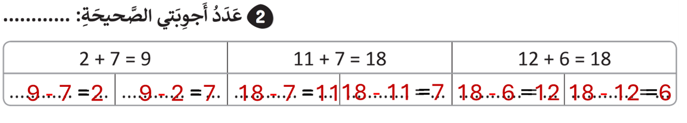
صححوا

Slide 16
(ة)خاص بالأستاذ
النمذجة
2
مقارنة عددين كسريين لهما نفس المقام.
7

Slide 17
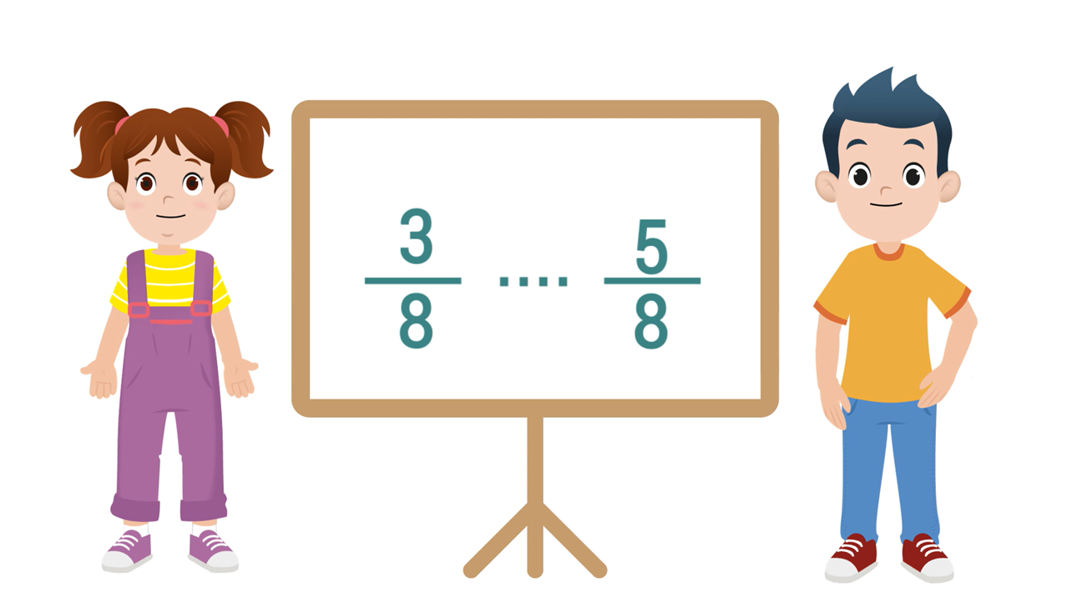
مرحباً، سنتعلم مقارنة عددين كسريين لهما نفس المقام مع مجد وندى

Slide 18

عرض فيديو النمذجة

Slide 19
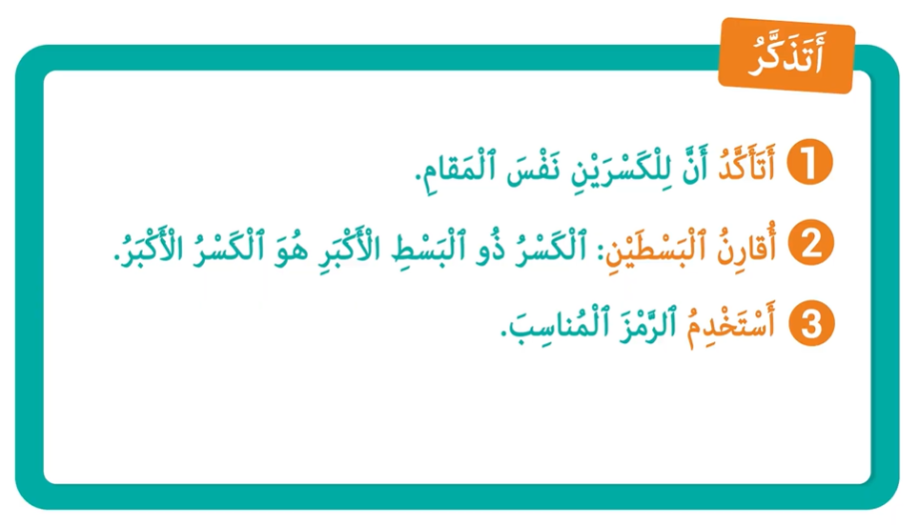
لنتذكر ما تعلمناه مع مجد وندى؛

Slide 20
(ة)خاص بالأستاذ
ممارسة موجهة
3
النشاط 1
النشاط 2
النشاط 3
10

Slide 21
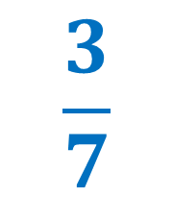
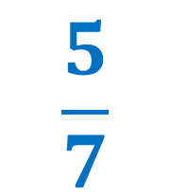
انتبهوا ، سننقارن الكسرين، باستخدام الرمز المناسب، خُطْوَةً خطوة مثل مجد وندى
$$\frac{3}{7}$$
$$\frac{5}{7}$$
...

Slide 22

خذوا الألواح

Slide 23
ماذا نفعل في الخطوة الأولى؟
أَستَخدِمُ الرَّمزَ الْمُناسِبَ
3
أُقارِنُ الْبَسطَيْنِ
2
أَتَأَكَّدُ مِنْ مَقامَيْ الْكَسْرَيْنِ
1
$$\frac{3}{7}$$
$$\frac{5}{7}$$
...

Slide 24
من يقوم إلى السبورة ليحدد مقامي الكسرين؟
أَستَخدِمُ الرَّمزَ الْمُناسِبَ
3
أُقارِنُ الْبَسطَيْنِ
2
أَتَأَكَّدُ مِنْ مَقامَيْ الْكَسْرَيْنِ
1
$$\frac{3}{7}$$
$$\frac{5}{7}$$
...

Slide 25
الكسران لهما نفس المقامين: 7
$$\frac{3}{7}$$
$$\frac{5}{7}$$
...

Slide 26
اكتبوا، على ألواحكم، البسط الأكبر من بين بسطي الكسرين.
أَستَخدِمُ الرَّمزَ الْمُناسِبَ
3
أُقارِنُ الْبَسطَيْنِ
2
أَتَأَكَّدُ مِنْ مَقامَيْ الْكَسْرَيْنِ
1
$$\frac{3}{7}$$
$$\frac{5}{7}$$
...

Slide 27
ماذا نفعل في الخطوة الثانية؟
أَستَخدِمُ الرَّمزَ الْمُناسِبَ
3
أُقارِنُ الْبَسطَيْنِ
2
أَتَأَكَّدُ مِنْ مَقامَيْ الْكَسْرَيْنِ
1
$$\frac{3}{7}$$
$$\frac{5}{7}$$
...

Slide 28
اكتبوا، على ألواحكم، البسط الأكبر في الكسرين.
أَستَخدِمُ الرَّمزَ الْمُناسِبَ
3
أُقارِنُ الْبَسطَيْنِ
2
أَتَأَكَّدُ مِنْ مَقامَيْ الْكَسْرَيْنِ
1
$$\frac{3}{7}$$
$$\frac{5}{7}$$
...

Slide 29
ارفعوا الالواح

Slide 30

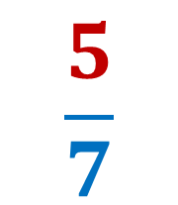
صححوا، البسط الأكبر من بين بسطي الكسرين هو 5.
$$\frac{3}{7}$$
$$\frac{5}{7}$$
...

Slide 31
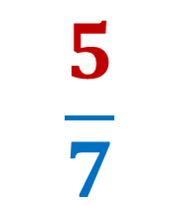
ماذا نفعل في الخطوة الثالثة؟
أَستَخدِمُ الرَّمزَ الْمُناسِبَ
3
أُقارِنُ الْبَسطَيْنِ
2
أَتَأَكَّدُ مِنْ مَقامَيْ الْكَسْرَيْنِ
1
$$\frac{3}{7}$$
$$\frac{5}{7}$$
...

Slide 32
قارنوا، على ألواحكم، الكسرين باستخدام الرمز المناسب.
أَستَخدِمُ الرَّمزَ الْمُناسِبَ
3
أُقارِنُ الْبَسطَيْنِ
2
أَتَأَكَّدُ مِنْ مَقامَيْ الْكَسْرَيْنِ
1
$$\frac{3}{7}$$
$$\frac{5}{7}$$
...

Slide 33
ارفعوا الالواح

Slide 34
صححوا، 3/7 أصغر من 5/7.
$$\frac{3}{7}$$
$$\frac{5}{7}$$
<

Slide 35
(ة)خاص بالأستاذ
ممارسة موجهة
3
النشاط 1
النشاط 2
النشاط 3
10

Slide 36
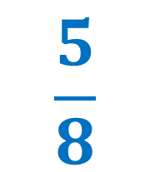
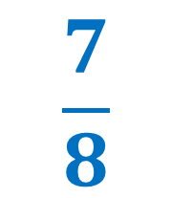
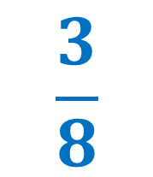
رتبوا، على ألواحكم، الكسور التالية من الأكبر إلى الأصغر.
$$\frac{5}{8}$$
$$\frac{3}{8}$$
$$\frac{7}{8}$$
;
;

Slide 37
ارفعوا الالواح

Slide 38
من يقوم إلى السبورة ليشرح لنا كيف نرتب الكسور من الأكبر إلى الأصغر.
$$\frac{5}{8}$$
$$\frac{3}{8}$$
$$\frac{7}{8}$$
;
;

Slide 39

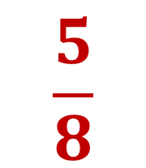
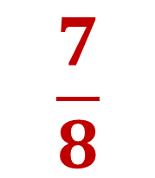
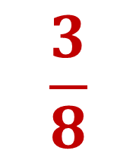
صححوا، الترتيب الصحيح هو ما يلي:
$$\frac{7}{8}$$
$$\frac{5}{8}$$
$$\frac{3}{8}$$
>
>

Slide 40
(ة)خاص بالأستاذ
ممارسة موجهة
3
النشاط 1
النشاط 2
النشاط 3
10

Slide 41
الآن افتحوا كراساتكم على الصفحة 67

Slide 42
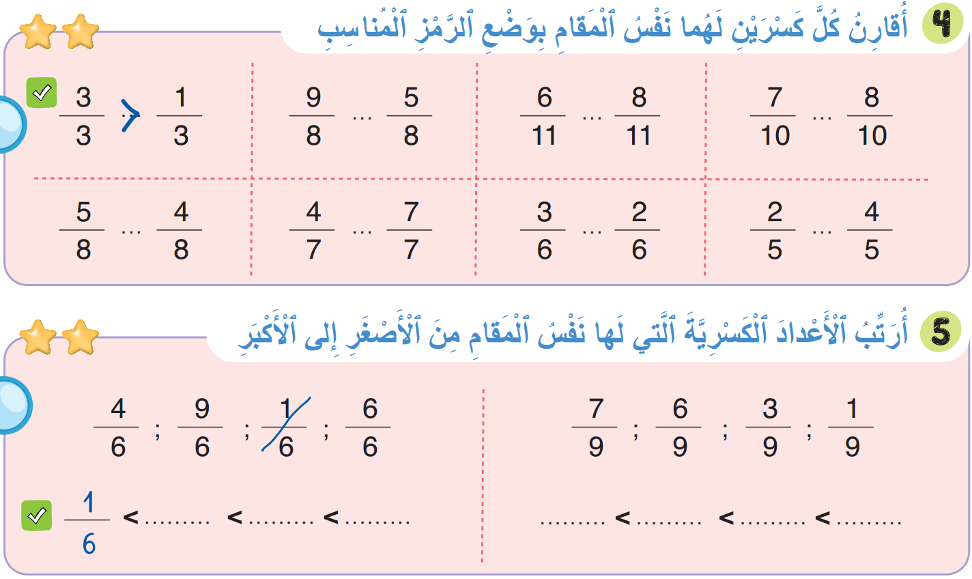
سنطبق نفس الخطوات في هذين النشاطين؛ سأشرح التعليمة. انتظروا الانطلاقة

Slide 43
لديكم 4 دقائق للإنجاز؛ سأمر بين الصفوف لمساعدتكم؛

Slide 44
الآن، ستشتغلون في ثنائيات.

Slide 45
كل واحد يقارن إنجازه مع زميله. تأكدوا أنكم اتبعتم الخطوات بشكل سليم.

Slide 46
صححوا
>
<
<
<
<
>
<
4
6
9
1
3
6
7
6
6
6
9
9
9
9

Slide 47
(ة)خاص بالأستاذ
ممارسة مستقلة
4
أنجز بمفردي
10

Slide 48
على الصفحة 67، أنجزوا النشاط رقم 6
سأمر بين الصفوف لأتحقق من إنجازاتكم وأصحح كراساتكم

Slide 49
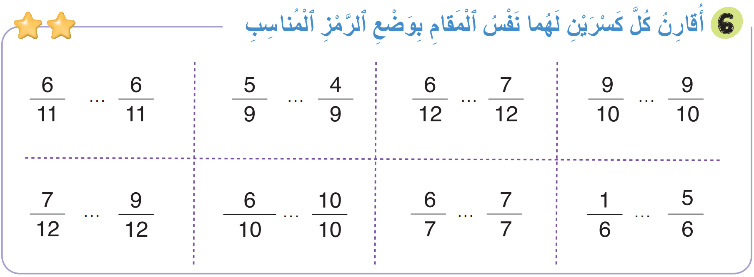
صححوا:
=
>
<
=
<
<
<
<

Slide 50
(ة)خاص بالأستاذ
اختتام الدرس
5
3

Slide 51
انتبهوا جيدا! في المنزل، ستنجزون كل الأنشطة المتبقية على الصفحتين: 66 و67.

Slide 52
إلى اللقاء. في الحصة القادمة، سنقوم بتصحيح التمارين المنجزة في المنزل.

Slide 53


(ة)خاص بالأستاذ
(ة)خاص بالأستاذ
بناء على إنجازات المتعلمين خلال الممارسة المستقلة

